Slide 1
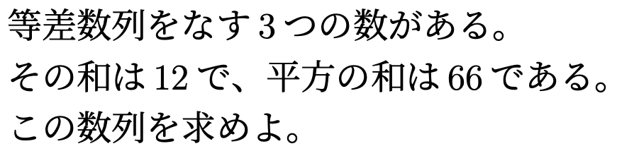
高校数学 B 問題演習
数列「等差数列の和」
Notes:
このビデオでは、教科書や問題集にでてくる問題の中から、
発想に特徴的な問題を
ひとつ取り上げて解説します。

Slide 2
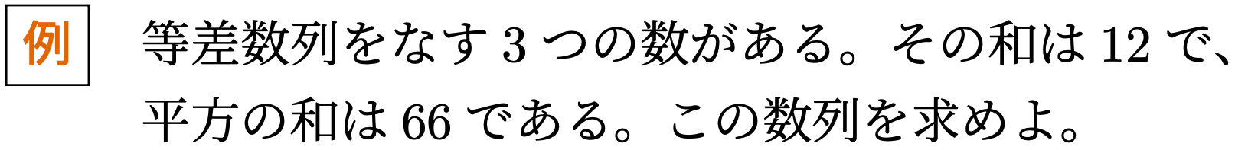

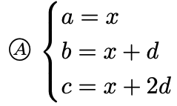
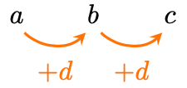



Slide 3
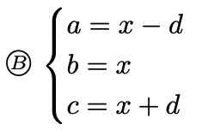

Slide 4







Slide 5
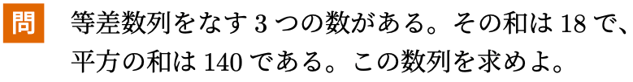
ビデオを止めて問題を解こう

Slide 6






Slide 7
高校数学 B 問題演習
数列「等差数列の和」
Notes:
このビデオでは、教科書や問題集にでてくる問題の中で、
特徴的な問題をひとつ取り上げて解説します。

